Slide 1
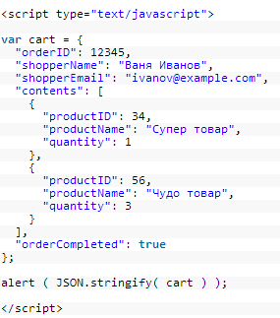
JSON в JS. Преобразование объекта в JSON
JavaScript имеет встроенный метод JSON.stringify(), который берет переменную и возвращает строку JSON, представляющую ее содержание.

Slide 2


Урок №1 Герасименко Сергей Валерьевич

Slide 3
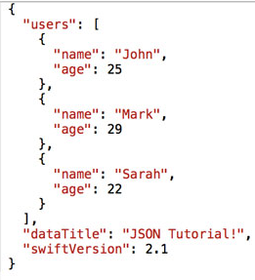
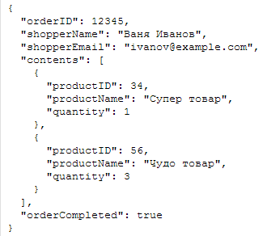
Определение и структура JSON
Формат JSON представляет из себя упорядоченную, определенным образом, информацию. Это альтернатива формату XML, с более минималистической структурой данных.

Slide 4
JSON в JS
JavaScript имеет встроенный метод JSON.stringify(), который берет переменную и возвращает строку JSON, представляющую ее содержание.

Slide 5
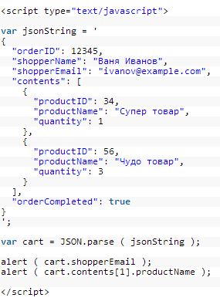
JSON в JS. Преобразование JSON в объект
Существует несколько способов разобрать строку JSON в JavaScript, но самый безопасный и надежный - использовать встроенный метод JSON.parse()

Slide 6
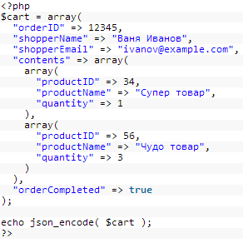
Создание строки JSON в PHP
Функция json_encode() принимает переменную PHP и возвращает строку JSON, представляющую содержание переменной.

Slide 7
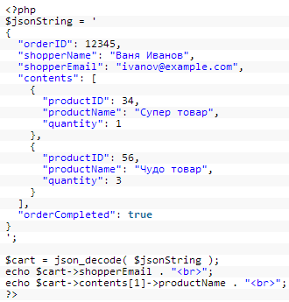
Создание переменной из строки JSON
Для преобразования строки JSON в переменную PHP используется метод json_decode()

Slide 8
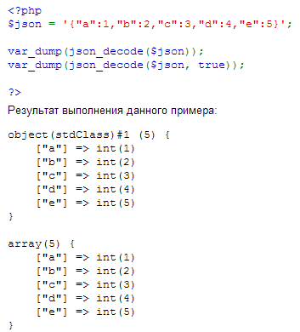
Пример json_decode()
Найти ошибки
$bad_json = "{ 'bar': 'baz' }"; $bad_json = '{ bar: "baz" }'; $bad_json = '{ bar: "baz", }';

Slide 9
Практика
Создать JSON файл, на основе которого построить выпадающий список
На основе JSON файла, в котором содержится массив объектов построить таблицу
Организовать взаимодействие PHP и JSON
Преобразовать базу данных в PHP объект и вывести данные на странице без перезагрузки

Slide 10
Благодарю за внимание!

